Slide 1

عام دراسي سعيد
خريف 2022-2023

Slide 2


Welcome Back!
FALL 2022-2023

Slide 3
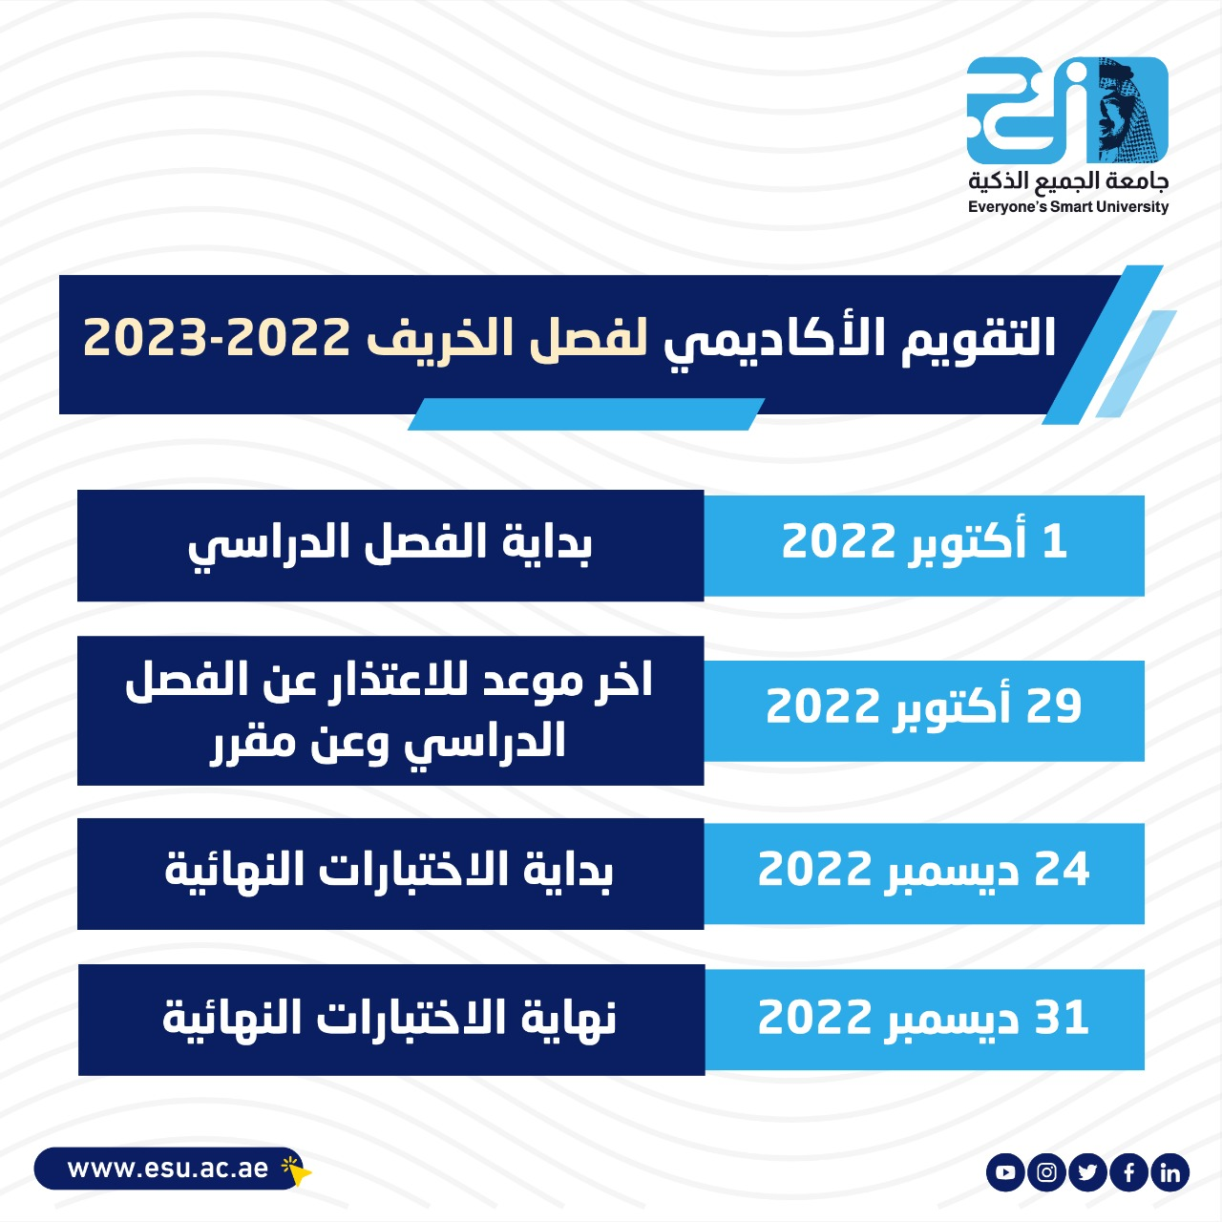
20222 – 2023
Academic
Calendar
Everyone's smart university

Slide 4
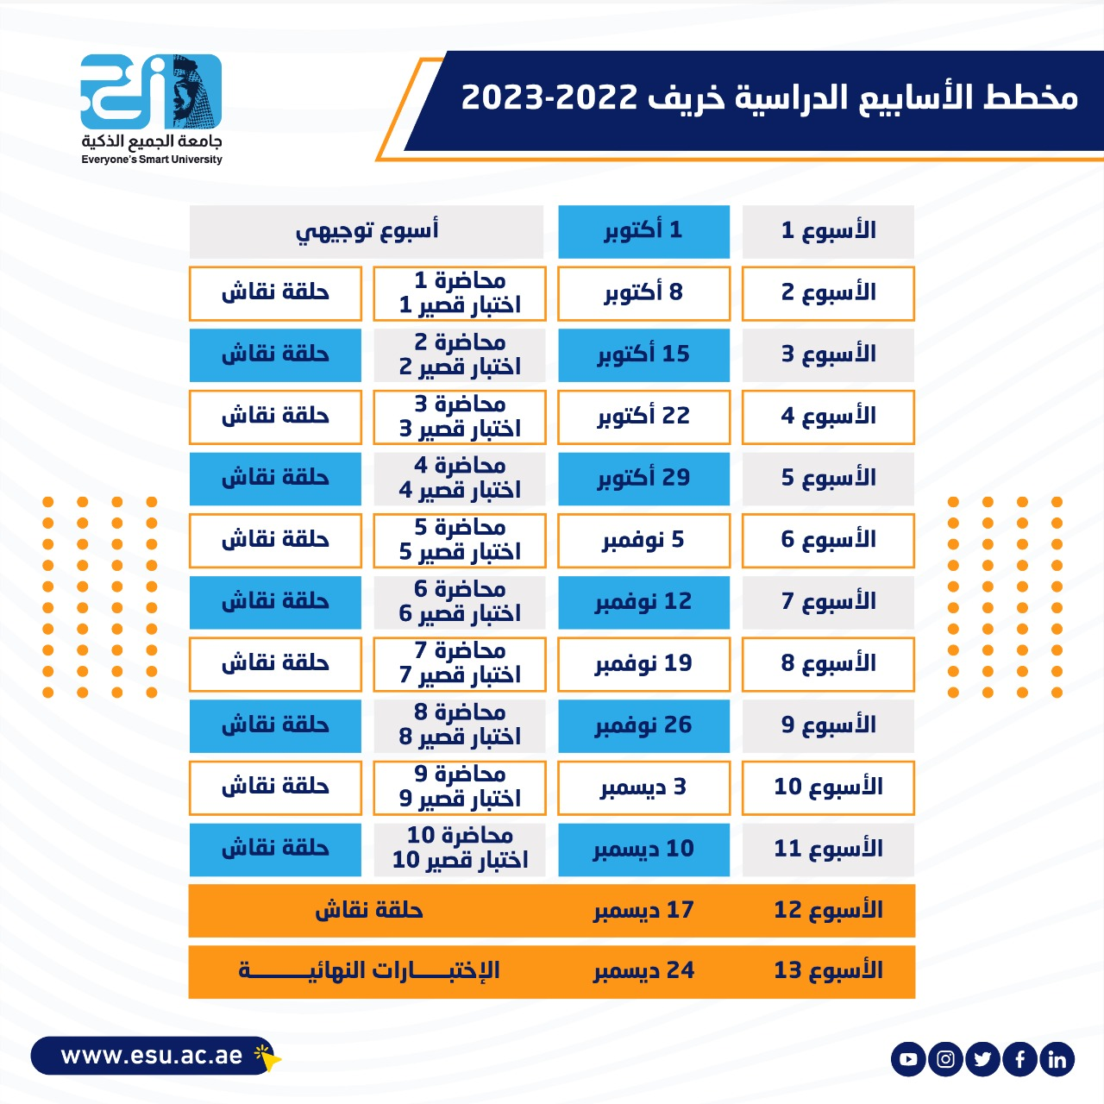
FALL 2022-2023
مخطط الأسابيع الدراسية

Slide 5

FALL 2022-2023
اعمال الفصل الدراسي
خريف 2022-2023

Slide 6

FALL 2022-2023

Slide 7

FINAL EXAMS
-- الإختبار النهائي سيكون من خلال المودل.
-- أسئلة الإختبار النهائي /Matching / true & false MCQ / أسئلة صوتية
-- الإختبار النهائي من ٢٠ درجة.

Slide 8

شكراً جزيلاً

